Slide 1
Semantisatieverhaal: Weet je wat mijn lievelingsfruit is? Blauwe bessen! De blauwe bes is een gezond product. Het product is iets wat gemaakt is of op het land gegroeid is. Bij ons in de buurt is een boerderij waar ze blauwe bessen laten groeien. Daar kan je zien hoe ze dat doen. De struiken krijgen de hele dag water. Als ze niet genoeg water krijgen, gaan de planten verleppen, slap hangen. Je kunt bij de boerderij ook bessen kopen. Blauwe bessen zijn in de supermarkt namelijk best duur. Maar bij die boerderij zijn ze een stuk goedkoper. Als ik ze daar koop, kan ik wat geld besparen. Besparen betekent minder uitgeven of gebruiken. Ik vind het heel fijn als ik geld kan besparen. Ik hou niet van geld verspillen. Verspillen betekent iets weggooien wat je nog goed kunt gebruiken. Dat vind ik echt zonde, dat vind ik jammer en niet nodig. Toen ik op de boerderij met blauwe bessen was, zag ik dat er ook veel bessen op de grond vallen. Dat is ook zonde toch? Die bessen kan je dan niet meer eten. Als de bessen een tijdje op de grond liggen, gaan ze bederven. Dan gaan ze rotten, vies worden omdat het te oud is. De bessen die aan de struik hangen, zijn veilig om te eten. Veilig betekent zonder gevaar. Ik ben afgelopen weekend nog bij de boerderij geweest om blauwe bessen te kopen. Ik had een hele grote bak gekocht en die wilde ik in één keer opeten. Dat lukte me niet hoor, het was veel te veel. Soms heb ik zoveel zin in blauwe bessen, dat ik niet goed kan inschatten hoeveel ik kan eten. Inschatten betekent van te voren bedenken hoe iets of iemand zal zijn. Ik neem dan een hele grote portie. De portie is een bepaalde hoeveelheid, meestal voedsel. De portie blauwe bessen die ik wilde eten, was veel te groot voor mij. Meestal eten wij thuis per persoon een handje blauwe bessen. Per persoon is hoeveel ieder mensen doet of krijgt.
Notes:
verleppen = slap hangen van een plant
het is zonde = het is jammer en niet nodig
verspillen = iets weggooien wat je nog goed kunt gebruiken
per persoon = hoeveel ieder mens doet of krijgt
de portie = een bepaalde hoeveelheid, meestal voedsel
bederven = rotten, vies worden omdat het te oud is
besparen = minder uitgeven of gebruiken
het product = iets wat gemaakt is of op het land gegroeid is
veilig = zonder gevaar
inschatten = van tevoren bedenken hoe iets of iemand zal zijn

Slide 2
Mariët Bolding-Koster
Gerarda Das
Mandy Routledge
Francis Vrielink
Week 36 – 1 september 2020
Niveau A

Slide 3
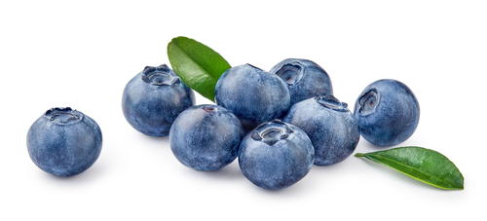
het product

Slide 4
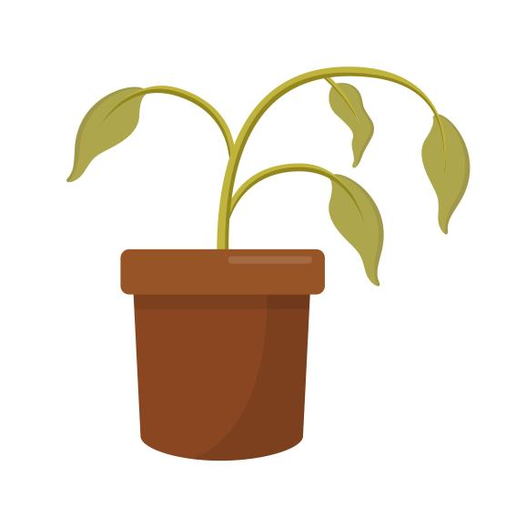
verleppen

Slide 5
besparen

Slide 6
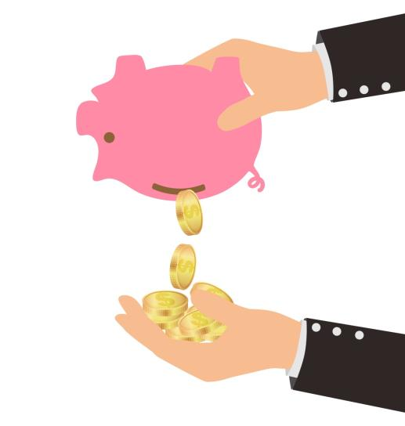
verspillen

Slide 7
het is zonde

Slide 8
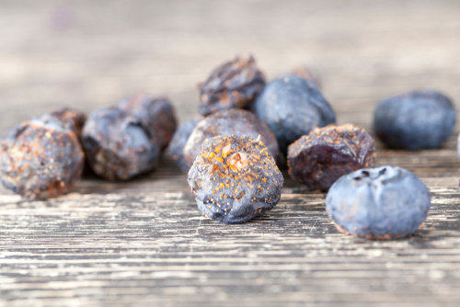
bederven

Slide 9
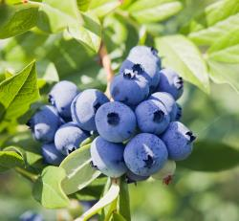
veilig

Slide 10
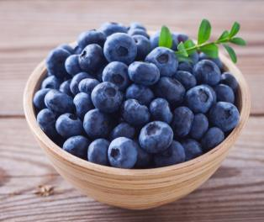
inschatten

Slide 11
de portie

Slide 12
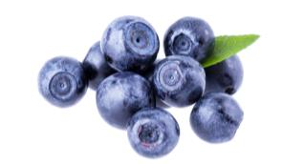
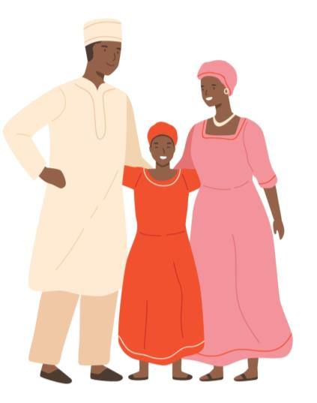
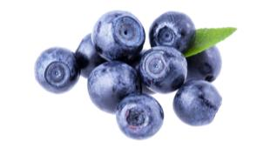
per persoon

Slide 13
Op de woordmuur:

Slide 14
het product
= iets wat gemaakt is of op het land gegroeid is
in een fabriek gemaakt
van een plant
van een dier

Slide 15
verspillen
besparen
= iets weggooien wat je nog goed kunt gebruiken
Ik hou niet van geld verspillen.
= minder uitgeven of verbruiken
Als ik bij de boerderij blauwe bessen koop, kan ik geld besparen.

Slide 16
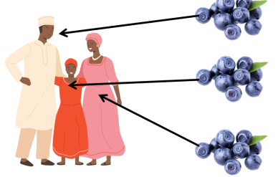
per persoon
per gezin
= hoeveel ieder mens doet of krijgt
Meestal eten wij thuis per persoon een handje blauwe bessen.
= hoeveel je per gezin doet of krijgt
Per gezin eet je ongeveer 250gram blauwe bessen per keer.

Slide 17
veilig
riskant
= zonder gevaar
De bessen die aan de struik hangen, zijn veilig om te eten.
= gevaarlijk
Het is erg riskant om bedorven bessen te eten.

Slide 18
Als de bessen een tijdje op de grond liggen, gaan ze bederven.
bederven
= rotten, vies worden omdat het te oud is
vers

Slide 19
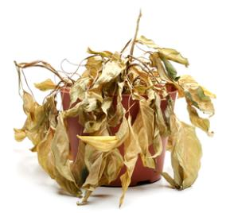
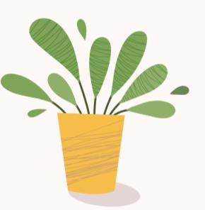
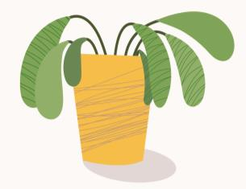
Als een plant geen water krijgt, gaat ze verleppen.
bederven
dood
verleppen
vers
= slap hangen van een plant

Slide 20
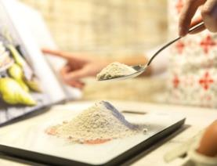
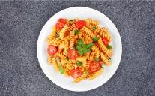
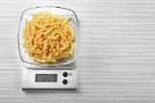
het afwegen
de portie
= een bepaalde hoeveelheid, meestal voedsel
het gerecht
het gewicht

Slide 21
het is zonde =
het is jammer en niet nodig
Het verspillen van geld vind ik echt zonde.

Slide 22
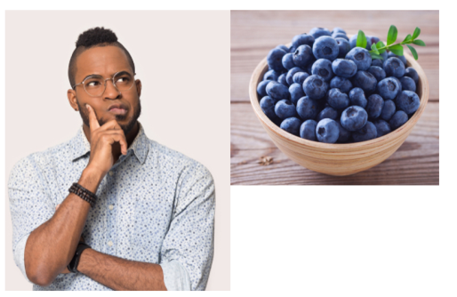
inschatten =
van tevoren bedenken hoe iets of iemand zal zijn
Soms heb ik zoveel zin in blauwe bessen, dat ik niet goed kan inschatten hoeveel ik kan eten.

